Slide 1
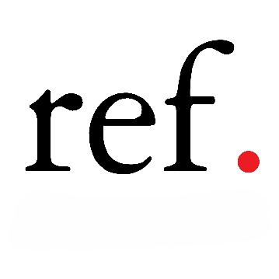
L’andamento dell’attività di architetti e ingegneri negli ultimi anni e le ripercussioni sulle dinamiche associative dei professionisti
Fedele De Novellis
10 marzo 2026

Slide 2
Nelle attività legate alla professione di ingegneri e architetti oltre 170 mila professionisti
L’aumento delle professioni legato anche dalla maggiore scolarizzazione di questo segmento del mercato del lavoro

Slide 3
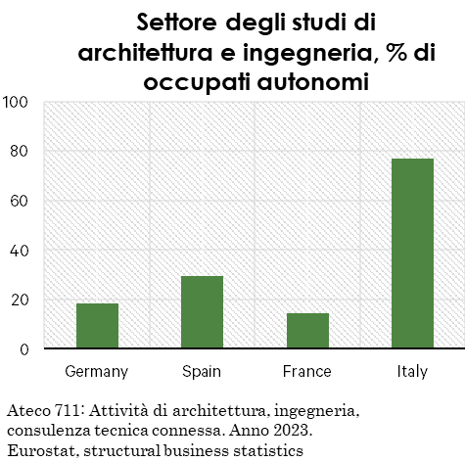
In Italia la forma prevalente è quella del lavoro autonomo

Slide 4
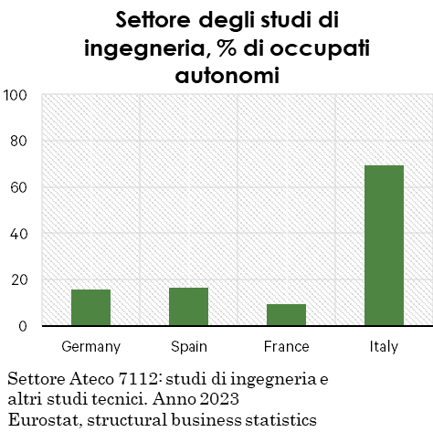
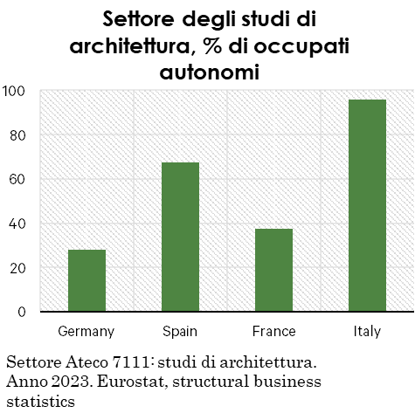
Il fenomeno della libera professione è più diffuso tra gli architetti
In tutti i Paesi europei la quota di autonomi è più alta tra gli architetti. In Italia si parla del 95% del totale

Slide 5
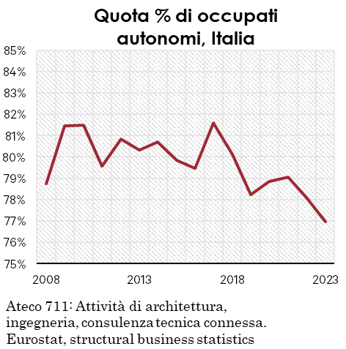
In leggero calo negli ultimi anni la quota di occupati autonomi
A partire dal 2017 si osserva una riduzione della quota di occupati autonomi nel settore degli studi di architettura e di ingegneria, che restano comunque in ampia maggioranza. In un momento di crescita del settore, è possibile che i lavoratori si spostino verso posizioni più tutelate alle dipendenze.

Slide 6
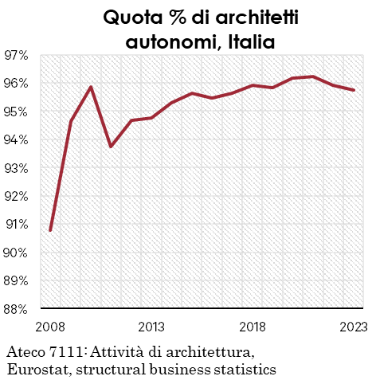
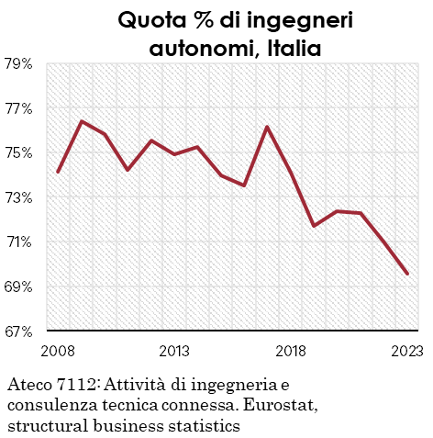
Il calo della quota di autonomi interessa unicamente gli ingegneri

Slide 7
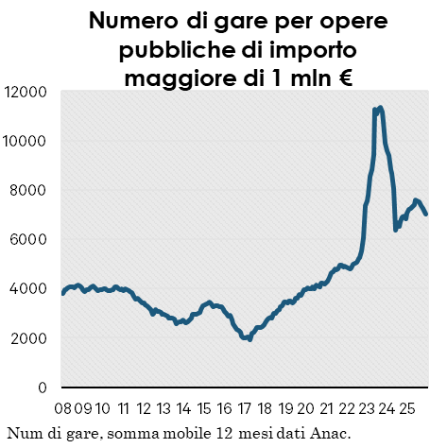
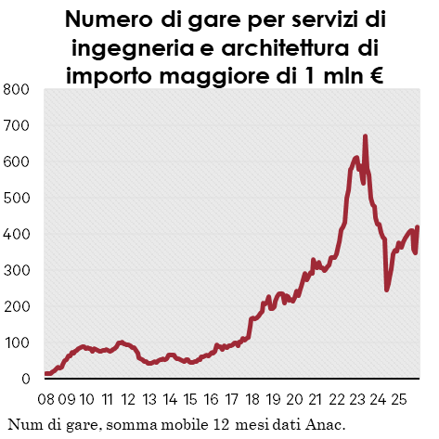
Limiti della forma organizzativa del lavoro autonomo (1/3)
Partecipazione a bandi di importo elevato (sempre più frequenti su scia Pnrr)

Slide 8
Limiti della forma organizzativa del lavoro autonomo (2/3)
Conciliazione lavoro-impegni familiari e mancanza di orari nelle libera professione

Slide 9
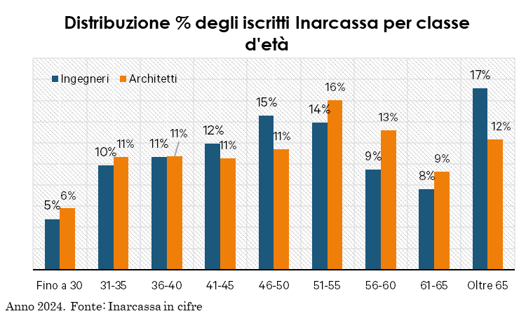
Limiti della forma organizzativa del lavoro autonomo (3/3)
Preferenze dei lavoratori più giovani (variabilità redditi, attrattività ramo informatica per gli ingegneri, narrazione sul lavoro autonomo)

Slide 10
Le forme di lavoro più strutturate
Attività di natura professionale:
Società di professionisti (c.d. “studio associato”)
Società tra professionisti (Stp)
Attività di natura imprenditoriale:
Società di ingegneria (Sdi)

Slide 11
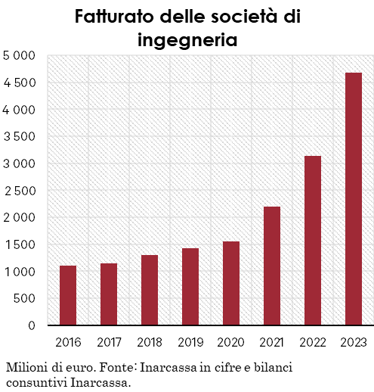
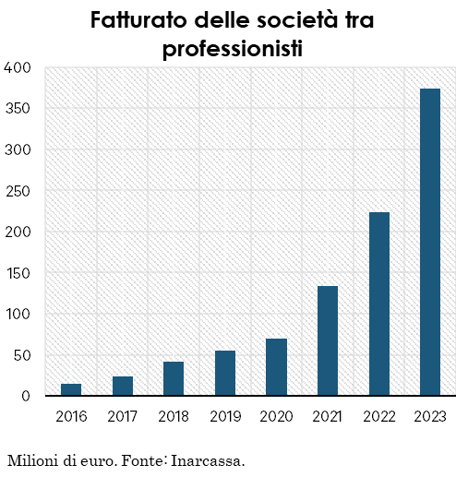
Negli ultimi anni queste forme organizzative hanno registrato una buona crescita, pur restando minoritarie

Slide 12
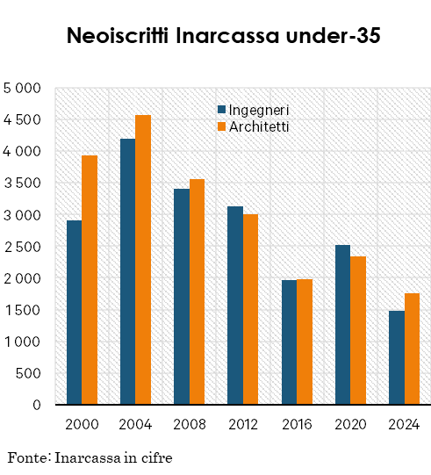
Ragioni del mancato sviluppo delle forme organizzative più strutturate (1/2)
Incentivi del forfettario, che spinge e restare autonomi
Domanda vivace, che ha ridotto gli stimoli alla maggiore efficienza
Problemi di attrattività da parte di altri settori per chi voleva un rapporto alle dipendenze, soprattutto per gli ingegneri
Riduzione dei numero dei giovani architetti e ingegneri

Slide 13
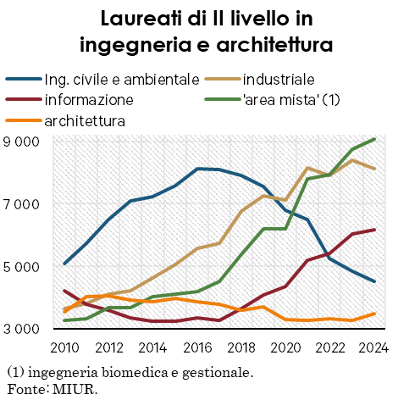
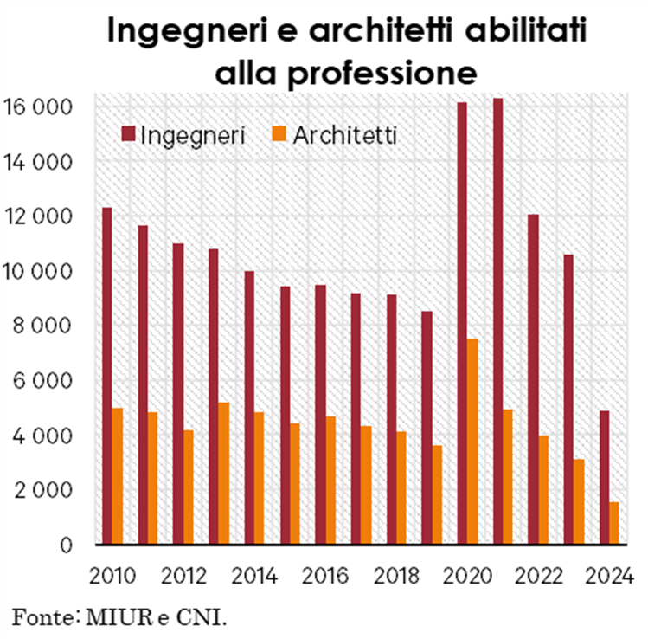
Ragioni del mancato sviluppo delle forme organizzative più strutturate (2/2)

Slide 14
Ancora poche (meno di mille) le Società tra professionisti

Slide 15
Oltre la metà delle Stp ha sede nel Nord Italia

Slide 16
Al Nord la dimensione media delle StP è maggiore

Slide 17
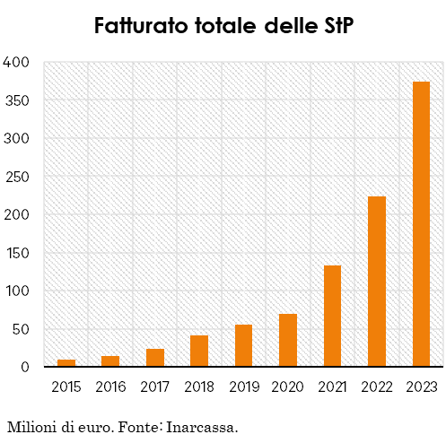
Quasi 400 milioni il fatturato delle StP nel 2023, da 50 del 2019
Variazioni %:
2021: +91%
2022: +68%
2023: +67%

Slide 18
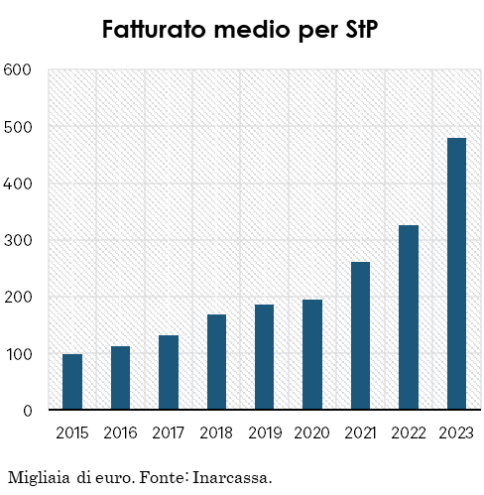
Quasi 500mila euro il fatturato medio delle StP, triplicato in cinque anni
Variazioni %:
2021: +34%
2022: +25%
2023: +47%

Slide 19
Tra i professionisti associati nelle Stp, peso simile di ingegneri e architetti

Slide 20
Differenze di genere: prevalenza degli uomini

Slide 21
Composizione per età: una buona presenza di professionisti giovani

Slide 22
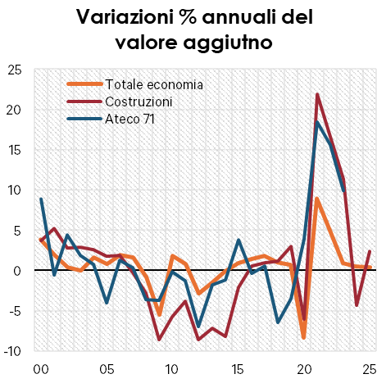
Questioni aperte per i prossimi anni
Il settore delle costruzioni ha tradizionalmente una forte dipendenza dalle politiche
Ed esibisce una ciclicità maggiore di altri settori
Per questo gli operatori della filiera sono esposti a cambiamenti nelle condizioni molto marcati

Slide 23
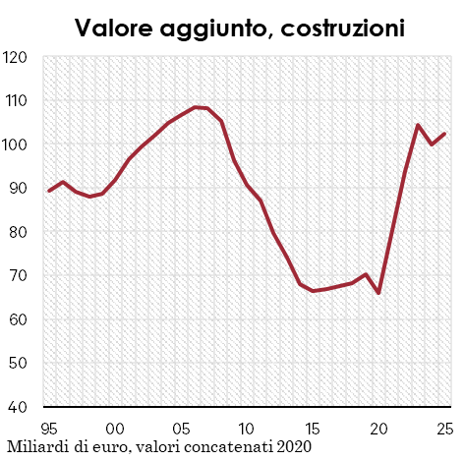
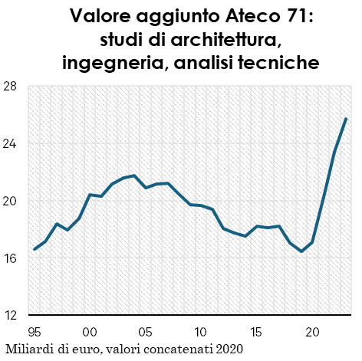
Relazione tra attività professionale e ciclo delle costruzioni
Le attività legate al mondo delle professioni tecniche tendono a seguire, per loro natura, l’andamento del ciclo delle costruzioni

Slide 24
Le politiche negli ultimi anni
Le principali misure di policy negli ultimi anni hanno riguardato:
Il Superbonus e gli altri incentivi fiscali alle ristrutturazioni
L’aumento degli investimenti pubblici, soprattutto sulla spinta del PNRR
Entrambi questi fenomeni hanno dato forte impulso alla crescita del settore delle costruzioni e dei servizi offerti da ingegneri e architetti.

Slide 25
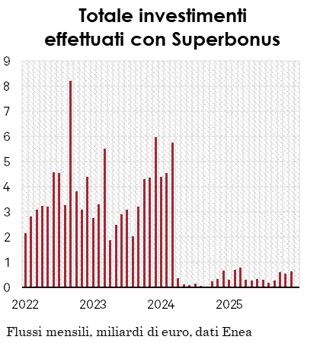
Gli incentivi del Superbonus

Slide 26
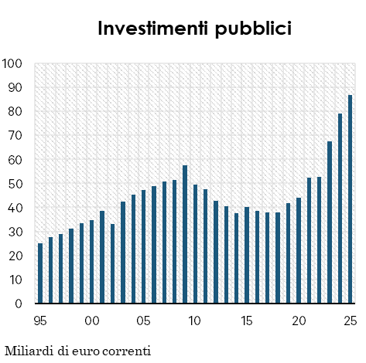
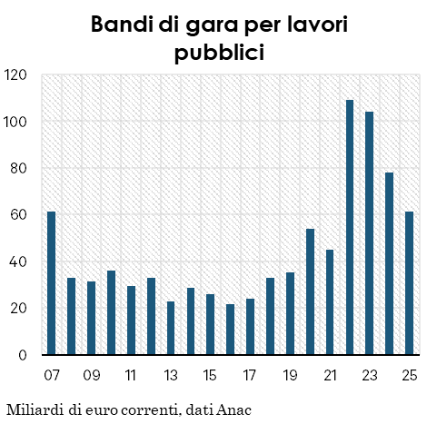
Gli investimenti pubblici e il PNRR sino al 2026-27

Slide 27
Questioni aperte: Prospettive più fragili per il 2026-27 Il cambiamento del contesto può giustificare la ricerca di forme aggregative più efficienti e più attraenti per i giovani Le esigenze di competenze legate ai processi di digitalizzazione e alla transizione energetica richiedono sempre di più un approccio che sappia mettere a sistema competenze di diversa natura

